Slide 1

Інтелект-карти, як інструмент ефективної роботи з інформацією
Вчитель Бражевська М.В.

Slide 2
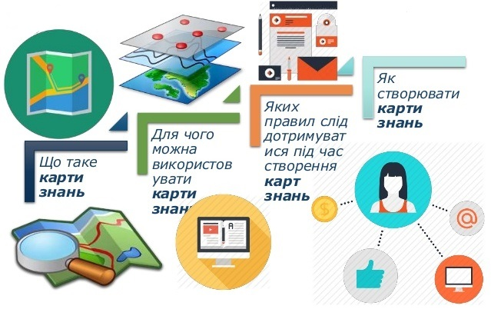
Програма роботи тренінгу

Slide 3
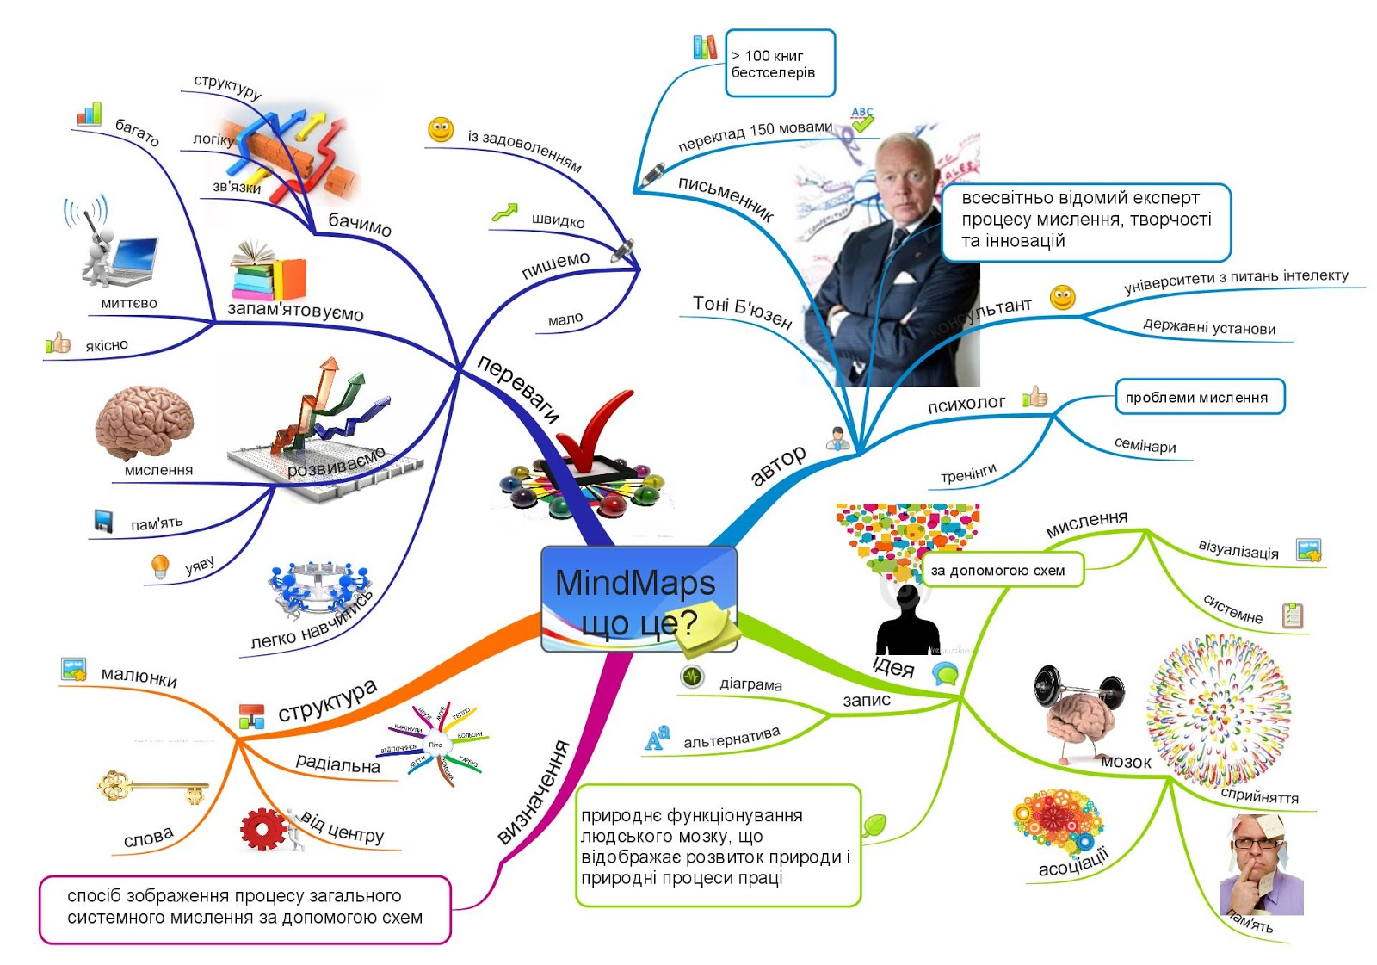
Що таке карти пам’яті, ментальні карти (mind map)?

Slide 4
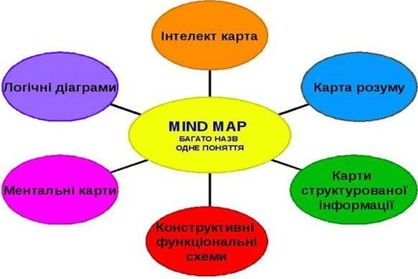
Що таке карти пам’яті, ментальні карти (mind map)?
Ментальні карти - спосіб організації процесу творчого мислення за допомогою схем , побудованих за певними правилами. Карти пам'яті - це унікальна технологія роботи з інформацією. У деяких європейських країнах вони використовуються при навчанні дітей у початкових класах школи. Інші назви : карта розуму , інтелект-карти , Mind map (саме остання є основною назвою , введеною Тоні Бьюзеном ) .

Slide 5
Історія виникнення теорії «інтелект-карта»
Теорія інтелект-карт народилася на початку 70-х років ХХ століття завдяки відомому англійському психологу Тоні Бьюзену. Закінчивши школу на двійки, він серйозно задумався над питанням «Чому я гірший за інших?». Ретельно вивчивши досвід мислення кращих розумів людства, таких як Леонардо да Вінчі, Альберт Ейнштейн, Томас Едісон, Джеймс Джойс та ін., Бьюзен дійшов до висновку, що ці генії максимально використовували усі ментальні можливості свого мозку, на відміну від пересічної людини, яка використовує лише 5% головного мозку. Він вирішив «змусити свій мозок працювати». Поєднавши цей досвід з досягненнями сучасної психології в галузі пам’яті та мислення, Бьюзен розробив технологію мислення та запам’ятовування інформації, яку він назвав «інтелект-карти» («mind maps»).

Slide 6
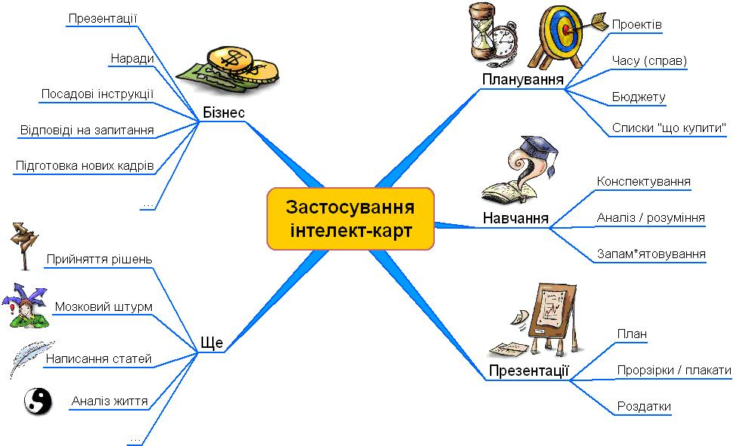
Застосування інтелект-карт

Slide 7
Використовуються карти для наступних цілей:
Навчання ;
Конспектування лекцій ;
Конспектування книг;
Підготовка матеріалу з певної теми ;
Рішення творчих завдань ;
Мозковий штурм ;
Презентації ;
Планування та розробка проектів різної складності ;
Складання списків справ ;
Спілкування ;
Проведення тренінгів;
Розвиток інтелектуальних здібностей;
Вирішення особистих проблем;
І т.д.

Slide 8
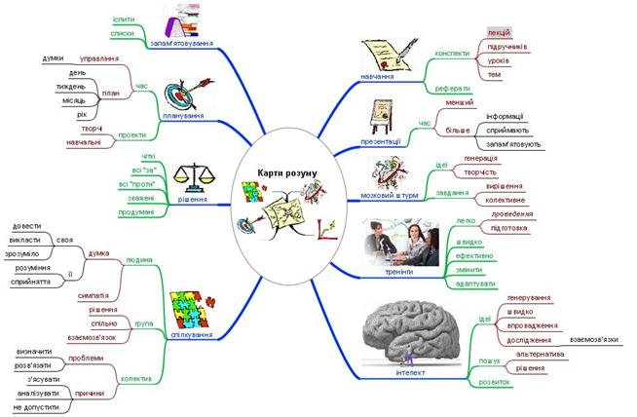
Етапи створення інтелект-карт
Для початку роботи знадобляться альбомні аркуші (або навіть ватман, якщо задум масштабний), а також олівці, фломастери.За задумом Тоні Бьюзена, створення інтелект-карт підпорядковується певним правилам та законам – тільки в цьому випадку вони будуть ефективними. Насправді намалювати mind map не так вже й просто, тому будьте готові до того, що з першого разу учні не впораються з завданням. Спочатку краще кілька разів потренуватися, малюючи невеличкі та прості карти.

Slide 9
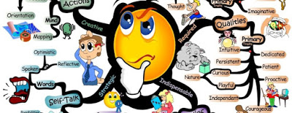
Правила створення інтелект-карти
1.Центральний образ (що символізує основну ідею) малюється в центрі аркуша.
2. Від центрального образу відходять гілки першого рівня, на яких пишуться слова асоціюються з ключовими поняттями, що розкривають центральну ідею.
3. Від гілок першого рівня при необхідності відходять гілки 2 рівня розукрупнення.
4. По можливості використовуємо максимальну кількість кольорів, для малювання карти.
5. Скрізь, де можливо, додаємо малюнки, символи, і іншу графіку, що асоціюються з ключовими словами.
6. При необхідності малюємо стрілки, що з'єднують різні поняття на різних гілках.

Slide 10

Веб-сервіси по створенню ментальних карт
Mindomo — програмне забезпечення створення діаграм зв'язків за допомогою Інтернету. До 3-х карт в безкоштовному режимі.
MAPMYself - також відомий як Mapul - інтернет-сервіс для створення гарних діаграм зв'язків, намальованих від руки, побудований на SilverLight. До 2-х карт в безкоштовному режимі.
MindMeister - Веб 2.0 додаток для побудови діаграм зв'язків, підтримує експорт у pdf, FreeMind (. Mm), MindManager 6 (. Mmap), а також у документ. Rtf або у вигляді зображення (. Jpg,. Gif,. Png). До 3-х карт в безкоштовному режимі.
Bubbl.us - інтернет-сервіс спільного створення діаграм зв'язків. Безкоштовно можна створити до 3-х діаграм, і це єдине обмеження.
SpiderScribe - безкоштовний сервіс (Adobe Flash). У вузлах карти можуть міститися: простий текст, картинка (jpg, png), дата (календар), карта (GoogleMap), або прикріплений файл. Експорт до jpg і png. Підтримується спільна робота над картою. Інтерфейс англійська, з підтримкою кирилиці проблем немає.

Slide 11
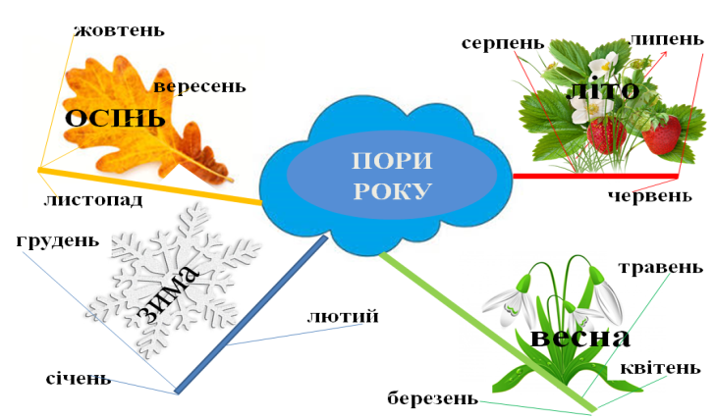
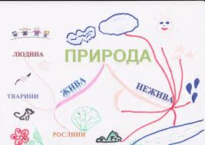
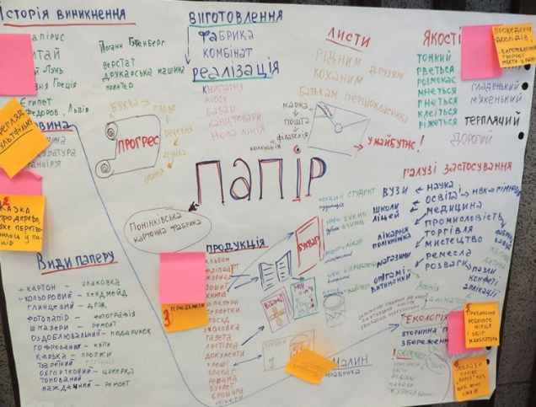
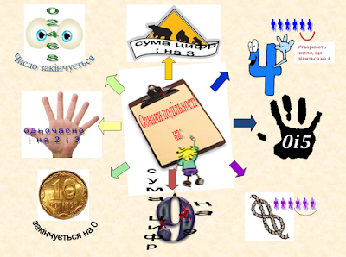
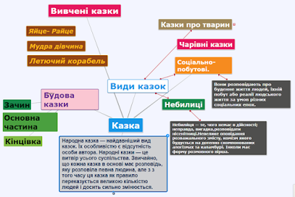
Приклади інтелект - карт

